Slide 1

第七章
表单校验

Slide 2

回顾及作业点评
提问
val()方法和attr()方法分别有什么作用？
html()方法和text()方法有什么区别？
获取子元素和获取父元素分别用什么方法？

Slide 3
预习检查
提问
为什么需要进行表单验证？
$(":input")能匹配页面中的哪些元素？
写出验证身份证号为15位或18位数字的正则表达式

Slide 4
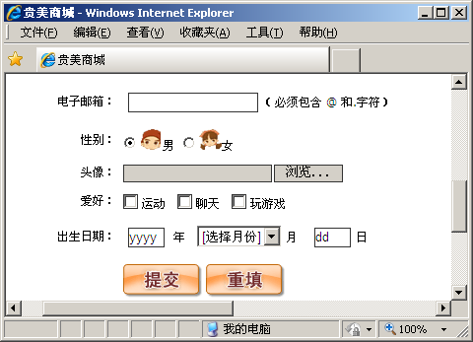
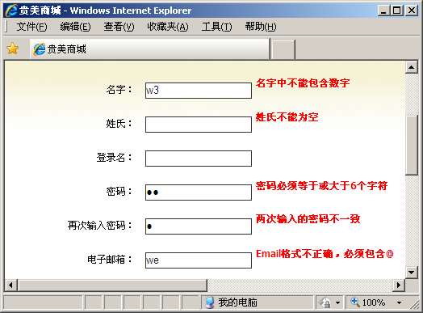
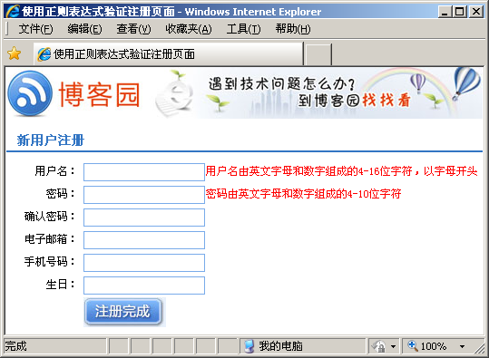
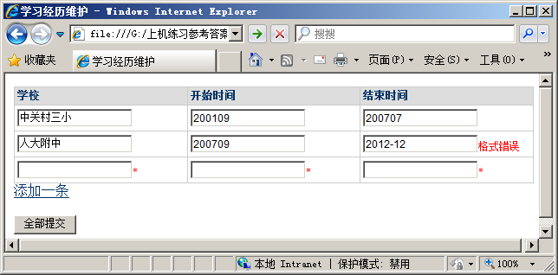
本章任务
验证注册页面中的电子邮箱
使用文本输入提示的方式验证贵美网站的注册页面
使用正则表达式验证用户注册页面
实现学习经历动态维护表单和验证

Slide 5


本章目标
掌握String 对象的用法
会使用正则表达式验证页面输入内容
会使用表单选择器

Slide 6
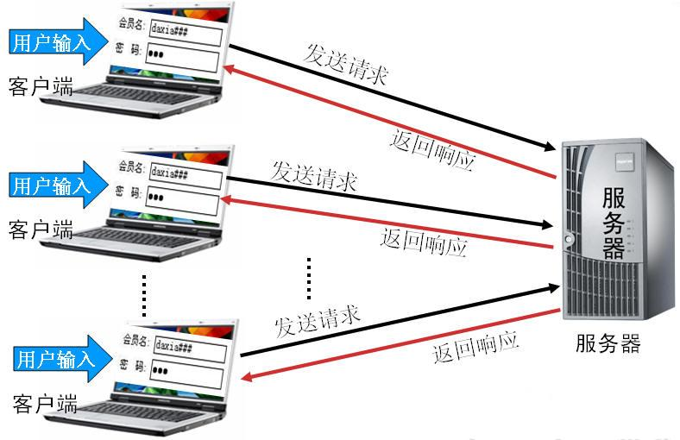
为什么要表单验证
减轻服务器的压力
保证输入的数据符合要求

Slide 7
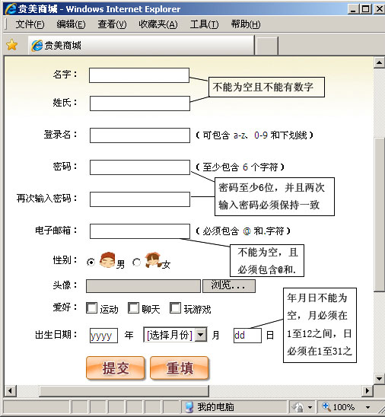
常用的表单验证
日期格式
表单元素是否为空
用户名和密码
E-mail地址
身份证号码

Slide 8

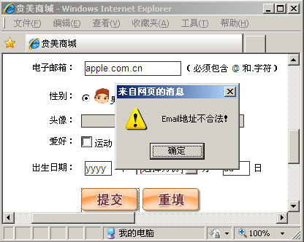

实现验证的思路
问题
当输入的表单数据不符合要求时，如何编写脚本来进行提示？
分析
获得表单元素值
使用JavaScript的一些方法对数据进行判断
当表单提交时，触发事件，对获取的数据进行验证

Slide 9
字符串验证3-1
非空验证
检测Email是否为空
if (mail == "") {
alert("Email不能为空");
return false;
}
长度验证
length属性可以获取字符串长度
if(pwd.length<6){
alert("密码必须等于或大于6个字符");
return false;
}

Slide 10

字符串验证3-2
字符串查找
indexOf()：查找某个指定的字符串值在字符串中首次出现的位置
var str="this is JavaScript";
var selectFirst=str.indexOf("Java");
var selectSecond=str.indexOf("Java",12);
返回8
返回-1
判断是否包含@
if (mail.indexOf("@") == -1) {
alert("Email格式不正确\n必须包含@");
return false;
}
演示示例1：验证休闲网登录页面

Slide 11
字符串验证3-3
判断字符串是否有数字
使用for循环和substring()方法依次截断单个字符，再判断每个字符是否是数字
for (var i = 0; i < user.length; i++) {
var j = user.substring(i, i + 1);
if (isNaN(j) == false) {
alert("姓名中不能包含数字");
return false;
}
}
截取单个字符
演示示例2：验证休闲网注册页面

Slide 12

学员操作—验证注册页面中的电子邮箱
练习
需求说明
电子邮箱不能为空
电子邮箱中必须包含符号“@”和“.”
完成时间：20分钟

Slide 13
共性问题集中讲解
常见问题及解决办法
代码规范问题
调试技巧
共性问题集中讲解

Slide 14
表单验证事件和方法
表单验证需要综合运用元素的事件和方法
类别 | 名称 | 描述
事件 | onblur | 失去焦点，当光标离开某个文本框时触发
 | onfocus | 获得焦点，当光标进入某个文本框时触发
方法 | blur() | 从文本域中移开焦点
 | focus() | 在文本域中设置焦点，即获得鼠标光标
 | select() | 选取文本域中的内容，突出显示输入区域的内容
演示示例3：动态改变文本框效果

Slide 15
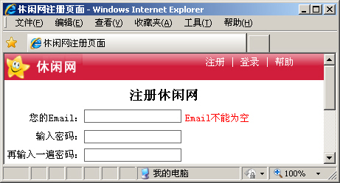
文本输入提示特效
实现思路
把错误信息显示在div中，使用jQuery的html()方法，设置<div>和</div>之间的内容
编写脚本验证函数
鼠标失去焦点时（blur事件）调用验证函数
演示示例4：制作文本输入提示特效

Slide 16
学员操作—验证贵美网站的注册页面
练习
需求说明
名字和姓氏均不能为空，并且不能有数字
密码不能少于6位，两次输入的密码必须相同
电子邮箱不能为空，并且必须包含符号“@”和“.”
完成时间：30分钟

Slide 17
共性问题集中讲解
常见问题及解决办法
代码规范问题
调试技巧
共性问题集中讲解

Slide 18
正则表达式
为什么需要正则表达式
简洁的代码
严谨的验证文本框中的内容
一个简单的表达式即可验证邮箱
var reg= /^\w+@\w+(\.[a-zA-Z]{2,3}){1,2}$/;
if(reg.test(email) ==false){
$email_prompt.html("电子邮件格式不正确,请重新输入");
return false;
}
Notes:
教学指导：
验证邮箱的正则表达式语法规则在此页PPT中无需详细讲解

Slide 19
定义正则表达式
普通方式
var reg=/表达式/附加参数
var reg=/white/;
var reg=/white/g;
构造函数
var reg=new RegExp("表达式","附加参数")
var reg=new RegExp("white");
var reg=new RegExp("white","g");

Slide 20
表达式的模式
简单模式
只能表示具体的匹配
var reg=/china/;
var reg=/abc8/;
复合模式
可以使用通配符表达更为抽象的规则模式
var reg=/^\w+$/;
var reg=/^\w+@\w+.[a-zA-Z]{2,3}(.[a-zA-Z]{2,3})?$/;
Notes:
教学指导：
重点放在复合模式的讲解

Slide 21
RegExp对象
RegExp对象的方法
方法 | 描述
exec | 检索字符中是正则表达式的区配，返回找到的值，并确定其位置
test | 检索字符串中指定的值，返回true或false
RegExp对象的属性
属性 | 描述
global | RegExp对象是否具有标志g 全局匹配
ignoreCase | RegExp对象是否具有标志I 不区分大小写
multiline | RegExp对象是否具有标志m 多行模式

Slide 22
String对象
String对象的方法
方法 | 描述
match | 找到一个或多个正则表达式的匹配
search | 检索与正则表达式相匹配的值
replace | 替换与正则表达式匹配的字符串
split | 把字符串分割为字符串数组

Slide 23
正则表达式符号2-1
符号 | 描述
/…/ | 代表一个模式的开始和结束
^ | 匹配字符串的开始
$ | 匹配字符串的结束
\s | 任何空白字符
\S | 任何非空白字符
\d | 匹配一个数字字符，等价于[0-9]
\D | 除了数字之外的任何字符，等价于[^0-9]
\w | 匹配一个数字、下划线或字母字符，等价于[A-Za-z0-9_]
\W | 任何非单字字符，等价于[^a-zA-z0-9_]
. | 除了换行符之外的任意字符
Notes:
教学指导：
这些符号的匹配规则可以配合简单举例进行讲解

Slide 24
正则表达式符号2-2
符号 | 描述
{n} | 匹配前一项n次
{n,} | 匹配前一项n次，或者多次
{n,m} | 匹配前一项至少n次，但是不能超过m次
* | 匹配前一项0次或多次，等价于{0,}
+ | 匹配前一项1次或多次，等价于{1,}
？ | 匹配前一项0次或1次，也就是说前一项是可选的，等价于{0,1}
Notes:
教学指导：
这些符号的匹配规则可以配合简单举例进行讲解

Slide 25
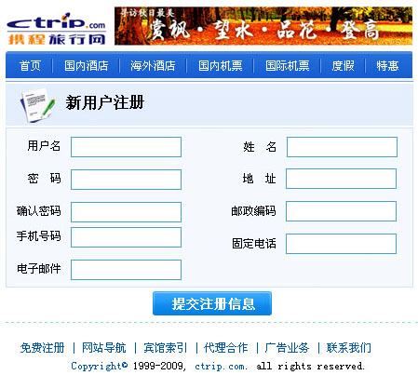
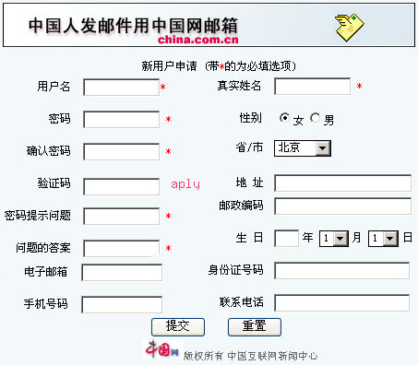
正则表达式的应用
用户名、密码、电子邮箱、手机号码、身份证号码、生日、邮政编码、固定电话

Slide 26
验证邮政编码和手机号码
验证邮政编码和手机号码
中国的邮政编码都是6位
手机号码都是11位，并且第1位都是1
var regCode=/^\d{6}$/;
var regMobile=/^1\d{10}$/;
演示示例5：验证邮编和手机号码

Slide 27
验证年龄
对年龄进行验证，年龄必须在0－120之间
10-99这个范围都是两位数，十位是1-9，个位是0-9，正则表达式为[1-9]\d
0-9这个范围是一位，正则表达式为\d
100-119这个范围是三位数，百位是1，十位是0-1，个位是0-9，正则表达式为1[0-1]\d
所有年龄的个位都是0-9，当百位是1时十位是0-1，当年龄为两位数时十位是1-9，因此0-119这个范围的正则表达式为(1[0-1]|[1-9])?\d
年龄120是单独的一种情况，需要单独列出来
演示示例6：验证年龄
Notes:
教学指导：
验证思路较复杂，一定要配合演示案例边写变测试来实现

Slide 28
学员操作—使用正则表达式验证用户注册页面
练习
需求说明
用户名只能由英文字母和数字组成，长度为4～16个字符，并且以英文字母开头
密码只能由英文字母和数字组成，长度为4～10个字符
生日的年份在1900～2009之间，生日格式为1980-5-12或1988-05-04的形式
完成时间：30分钟

Slide 29
共性问题集中讲解
常见问题及解决办法
代码规范问题
调试技巧
共性问题集中讲解

Slide 30
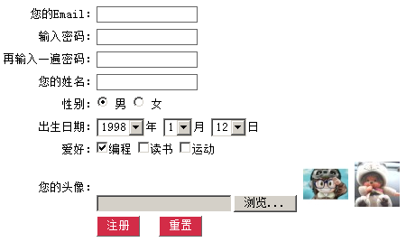
为什么使用表单选择器
表单选择器用于选取某些特定的表单元素，比如所有单选按钮或隐藏的元素

Slide 31
表单选择器2-1
语法 | 描述 | 示例
:input | 匹配所有input、textarea、select和button 元素 | $("#myform :input")选取表单中所有的input、select和button元素
:text | 匹配所有单行文本框 | $("#myform :text")选取email 和姓名两个input 元素
:password | 匹配所有密码框 | $("#myform :password" )选取所有 <input type="password" />元素
:radio | 匹配所有单项按钮 | $("#myform :radio")选取<input type="radio" />元素
:checkbox | 匹配所有复选框 | $(" #myform :checkbox " )选取 <input type="checkbox " />元素
:submit | 匹配所有提交按钮 | $("#myform :submit " )选取 <input type="submit " />元素
Notes:
教学指导：
表单选择器虽然多，但难度不大，授课时只需重点演示2-3个即可，无需全部演示

Slide 32
表单选择器2-2
语法 | 描述 | 示例
:image | 匹配所有图像域 | $("#myform :image" )选取 <input type=" image" />元素
:reset | 匹配所有重置按钮 | $(" #myform :reset " )选取 <input type=" reset " />元素
:button | 匹配所有按钮 | $("#myform :button" )选取button 元素
:file | 匹配所有文件域 | $(" #myform :file" )选取 <input type=" file " />元素
:hidden | 匹配所有不可见元素，或者type 为hidden的元素 | $("#myform :hidden" )选取<input type="hidden " />、style="display: none"等元素
演示示例7：form选择器
演示示例8：form过滤选择器

Slide 33
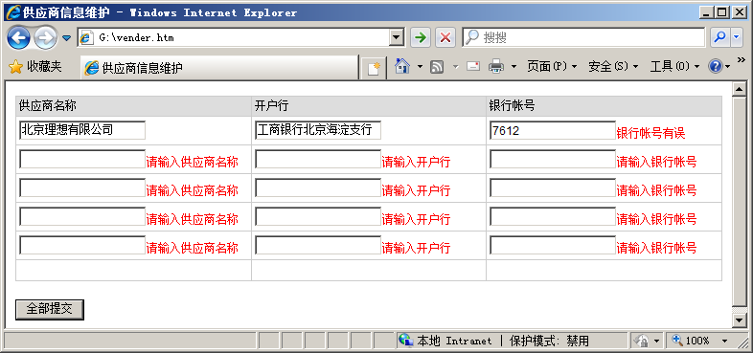
验证多行数据
批量提交数据的时候经常要验证多行数据
演示示例9：供应商信息维护

Slide 34
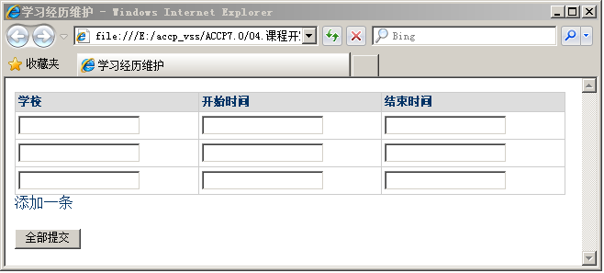
学员操作—实现学习经历动态维护表单和验证
练习
需求说明
每项信息必须填写，“开始时间”和“结束时间”必须是“年”和“月”组成的6位数字，如“199906”、“200112”
提供动态生成表单功能，即点击表单中的“添加一条”，则生成一行新的信息输入区。页面默认有一行信息输入区
完成时间：20分钟

Slide 35
共性问题集中讲解
常见问题及解决办法
代码规范问题
调试技巧
共性问题集中讲解

Slide 36
总结
验证输入是否为空、验证数据格式是否正确、验证数据的范围、验证数据的长度
String 对象的indexOf()、substring()和length
使用onsubmit和onblur事件来激发验证
使用正则表达式可验证邮箱、电话号码、年龄
正则表达式的通配符
使用表单选择器和表单属性过滤器获取匹配的表单元素

Slide 37
作业
课后作业
教员备课时根据班级情况在此添加内容，应区分必做、选做内容，以满足不同层次学员的需求
预习作业
预习目标
了解下一章节练习内容的具体需求
预习下一章学生用书，完成预习作业

Slide 38



